Slide 1
শিয়ার ফোর্স ও বেন্ডিং মোমেন্ট
Md.Mehedi Hasan Rubel
Junior Instructor(Survey)
Bangladesh Survey Institute,Cumilla.

Slide 2
বেন্ডিং মোমেন্ট কি
শিয়ার ফোর্স কি
বীমের বিভিন্ন বিন্দুতে সৃষ্ট বেন্ডিং মোমেন্টের মান ও প্রকৃতি দেখিয়ে যে ডায়াগ্রাম অংকন করা হয় তাকে বেন্ডিং মোমেন্ট ডায়াগ্রাম বলে।
বীমের বিভিন্ন বিন্দুতে হিসাবকৃত শিয়ার ফোর্সের মান ও প্রকৃতি দেখিয়ে যে ডায়াগ্রাম অংকন করা হয় তাকে শিয়ার ফোর্স বলে।

Slide 3
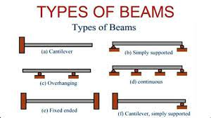
বীম কি ?
বীম এক প্রকার আনুভূমিক কাঠামো, যা এক বা একাধিক খুটি,কলাম,পিলার,দেওয়াল ইত্যাদি উপর অবস্থান করে এবং এর আরোপিত লোডকে সাপোর্ট এ স্থানান্তরিত করে
বীম ৫ প্রকার।যথা- i)সাধারণভাবে স্থাপিত বীম ii)ক্যান্টিলিভার বীম iii)ঝুলন্ত বীম iv)আবদ্ধ বীম v)ধারাবাহিক বীম
বীম কত প্রকার ও কিকি ?

Slide 4
বীমের বর্ণনাঃ
#সাধারণভাবে_স্থাপিত_বীম(Simply Supported beam):যে সকল বীমের উভয় প্রান্ত মুক্ত অবস্থায় সাপোর্টের উপর অবস্থান করে লোড বহন করে তাকে সাধারণভাবে স্থাপিত বীম(Simply Supported beam)বলে।
#ক্যান্টিলিভার_বীম(Cantilever beam):যে সকল বীমের একপ্রান্ত দৃঢ় ভাবে আবদ্ধ এবং অন্য প্রান্ত মুক্ত অবস্থায় থেকে লোড বহন করে তাকে ক্যান্টিলিভার বীম(Cantilever beam)বলে।
#ঝুলন্ত_বীম(Over hanging beam):যে সকল বীমের এক প্রান্ত বা উভয় প্রান্তই সাপোর্টের বাহিরে বাড়ানো অবস্থায় লোড বহন করে।তাকে ঝুলন্ত বীম(Over hanging beam)বলে।
#আবদ্ধ_বীম(Fixed beam):যে সকল বীমের উভয় প্রান্তই সাপোর্টের সাথে দৃঢ়ভাবে আবদ্ধ থাকা অবস্থায় লোড বহন করে তাকে আবদ্ধ বীম(Fixed beam)বলে।
#ধারাবাহিক_বীম(Continuous beam):যেসকল বীম একাধিক সাপোর্টের উপর অবস্থান করে এর উপর আরোপিত লোড বহন করে থাকে ধারাবাহিক বীম(Continuous beam)বলে।

Slide 5
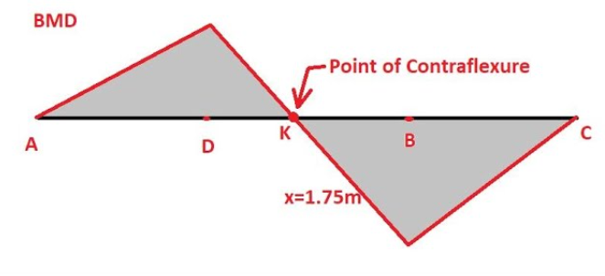
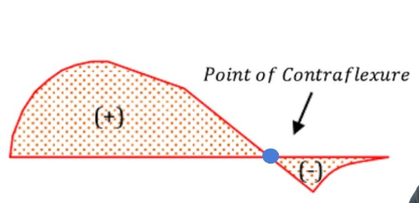
বিপদ জনক সেকশনঃ
যে স্থানে বা বিন্দুতে শিয়ার ফোর্স ডায়াগ্রাম চিহ্ন পরিবর্তন করে বিপদজনক সেকশন বলে।
ইনফ্লেকশন পয়েন্টঃ
যে বিন্দুতে বেন্ডিং মোমেন্ট ডায়াগ্রাম চিহ্ন পরিবর্তন করে ইনফ্লেকশন পয়ে ন্ট বা কন্ট্রাফ্লেক্সার বিন্দু বলে।

Slide 6
শিয়ার ফোর্স ডায়াগ্রামের বৈশিষ্ট্যঃ
১. ধনাত্মক শিয়ার ফোর্স এর মান বেস লাইন উপরে এবং ঋণাত্মক শিয়ার ফোর্সের মান বেস লাইনের নিচে অঙ্কন করা হয়।
২. শিয়ার ফোর্স ডায়াগ্রাম সরল রেখা বা পরিবর্তনশীল বক্ররেখার দ্বারা গঠিত।
৩. কেন্দ্রীভূত লোডের নিচে শিয়ার ফোর্স ডায়াগ্রাম রেখা হঠাৎ খাড়াভাবে নিচে নামে অথবা উপরে ওঠে এবং খাড়া রেখার দৈর্ঘ্য কেন্দ্রীভূত লোডের সমান।
৪. পাশাপাশি দুটি কেন্দ্রীভূত লোডের মাঝে শিয়ার ফোর্সের মান অপরিবর্তনীয় থাকে এবং শিয়ার ফোর্স ডায়াগ্রাম রেখা অনুভূমিক হয়।
৫. শিয়ার ফোর্স ডায়াগ্রাম এর অনুভূমিক রেখা বিমের উপর লোড শুন্য অবস্থা নির্দেশ করে।
৬. সমভাবে বিস্তৃত লোডের জন্য শিয়ার ফোর্স ডায়াগ্রাম রেখা হেলান সরলরেখার দ্বারা গঠিত।
৭. শিয়ার ফোর্স ডায়াগ্রাম এর বক্ররেখা বিমের উপর পরিবর্তনশীল লোড ( যেমন - ত্রিভুজ আকৃতির লোড ) নির্দেশ করে

Slide 7
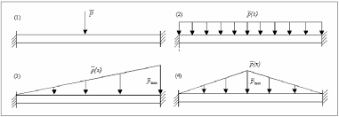
বীমে কী কী ধরননের লোড কাজ করে?
উ: ৩ ধরনের লোড কাজ করে।যথা- i)কেন্দ্রিভূত লোড ii)সমভাবে বিস্তৃত লোড iii)অসমভাবে বিস্তৃত লোড
৩.বীমের উপর কী কী লোড ক্রিয়া করে? উ: বীমের উপর ৩ ধরনের লোড ক্রিয়া করে।যথা- i)নিশ্চল ভর ii)সচল ভর iii)পারিপার্শ্বিক ভর

Slide 8
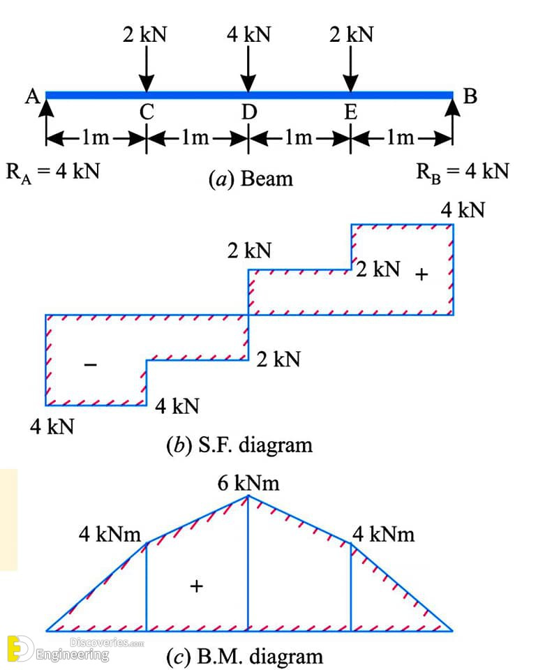

Slide 9
